Slide 1
Statistika Eesti metsast ja tööstusest 2022

Slide 2
Eesti on rangelt kaitstavate metsade osakaalult vastavalt State of Europe’s Forests 2020 raportile koos Soome, Tšehhi, Rootsi ja Norraga viie kõige suurema rangerežiimilise kaitse all oleva metsa pindalaga riigi hulgas Euroopas.
Allikas: Eesti statistiline metsainventuur SMI, 2022

Slide 3
Allikas: Eesti statistiline metsainventuur SMI, 2022

Slide 4
Allikas: Statistikaamet, 2022

Slide 5
Allikas: Statistikaamet, 2022

Slide 6
Allikas: Statistikaamet, 2021

Slide 7
Allikas: Statistikaamet, 2022
* viimase aasta andmed on korrigeerimata kiirstatistika

Slide 8
Allikas: Statistikaamet, 2022
* viimase aasta andmed on korrigeerimata kiirstatistika

Slide 9
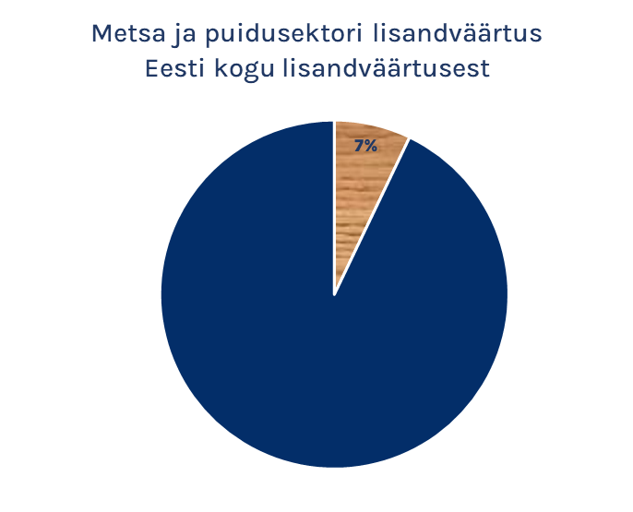
Allikas: Statistikaamet, 2021

Slide 10
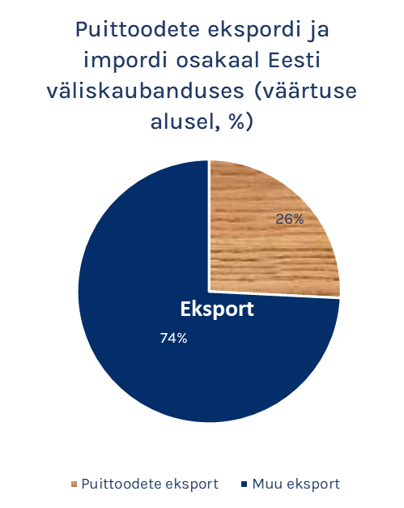
Allikas: Statistikaamet, 2022

Slide 11
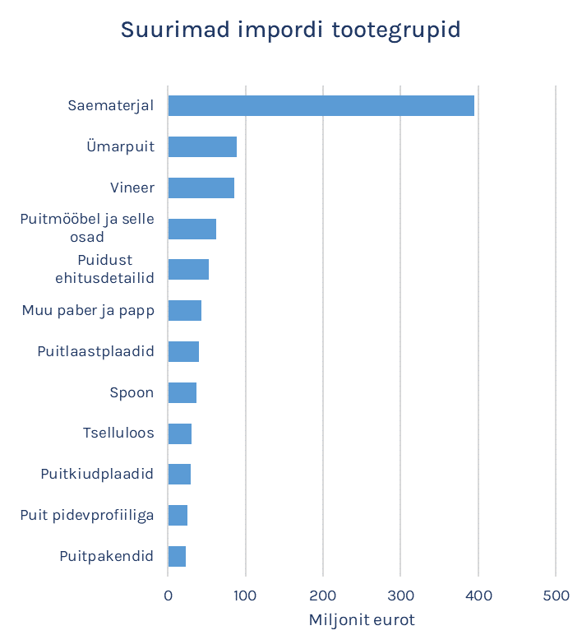
Kogueksport 3,07 miljardit €
Allikas: Statistikaamet, 2022

Slide 12
Allikas: Statistikaamet, 2022

Slide 13
Allikas: Statistikaamet, 2022

Slide 14
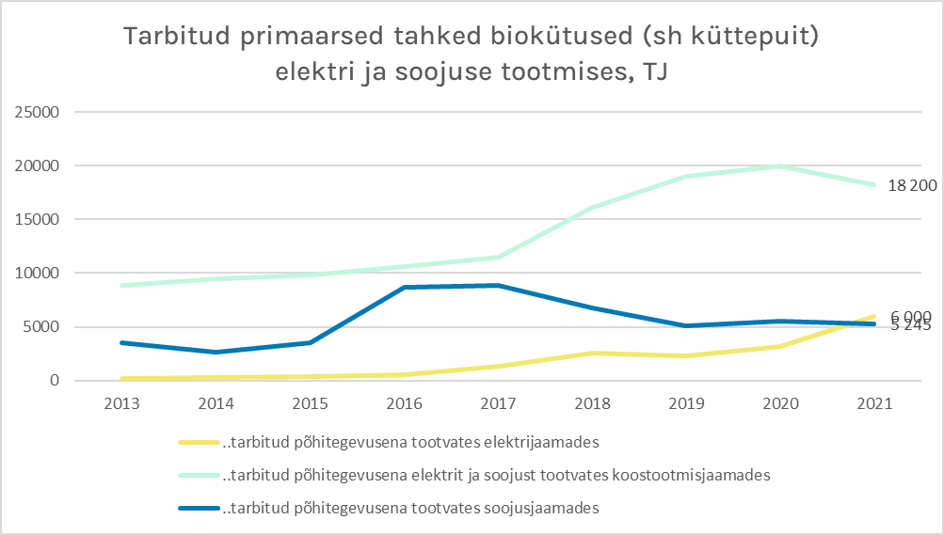
Allikas: Statistikaamet, 2021

Slide 15
Allikas: Statistikaamet, 2021

Slide 16
2015-2021
2,7 miljardit €
Allikas: Statistikaamet, 2021

